Slide 1


TRƯỜNG TIỂU HỌC ÁI MỘ A
Bài giảng điện tử Tiếng Việt lớp 1
Tên bài: Ôn tập giữa học kì 2 (tiết 2)

Slide 2

Ôn tập
giữa học kì II

Slide 3

ĐỌC – HIỂU

Slide 4
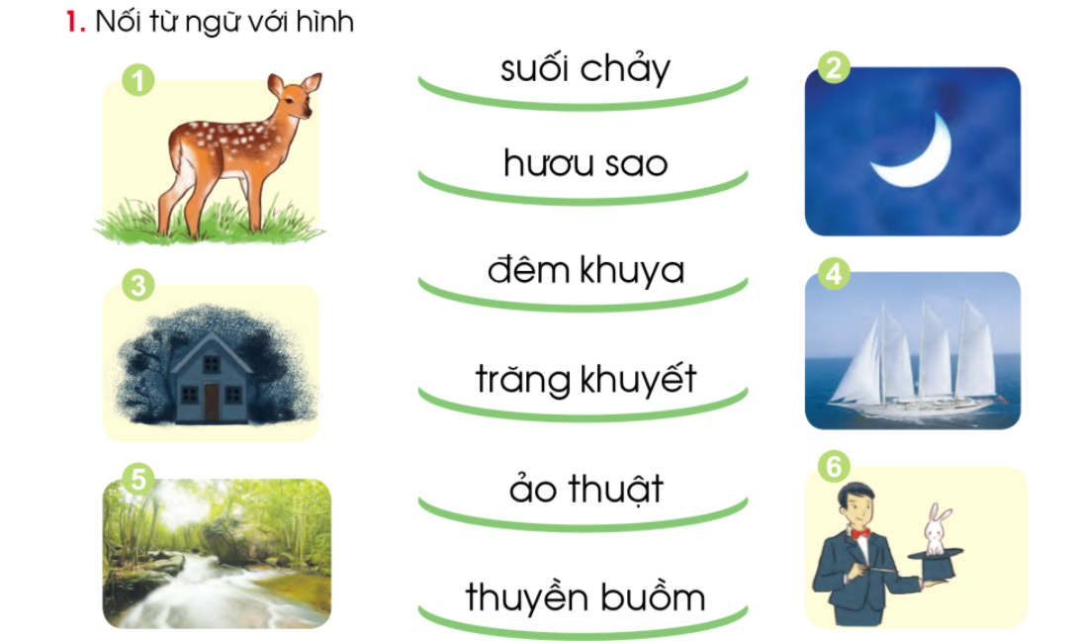

Slide 5
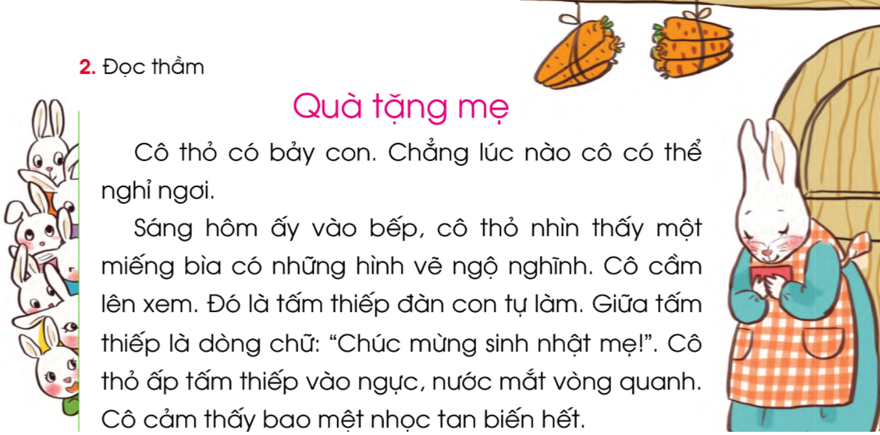

Slide 6
1
2
3
4
5
6
7
8
9

Slide 7
1
2
3

Slide 9
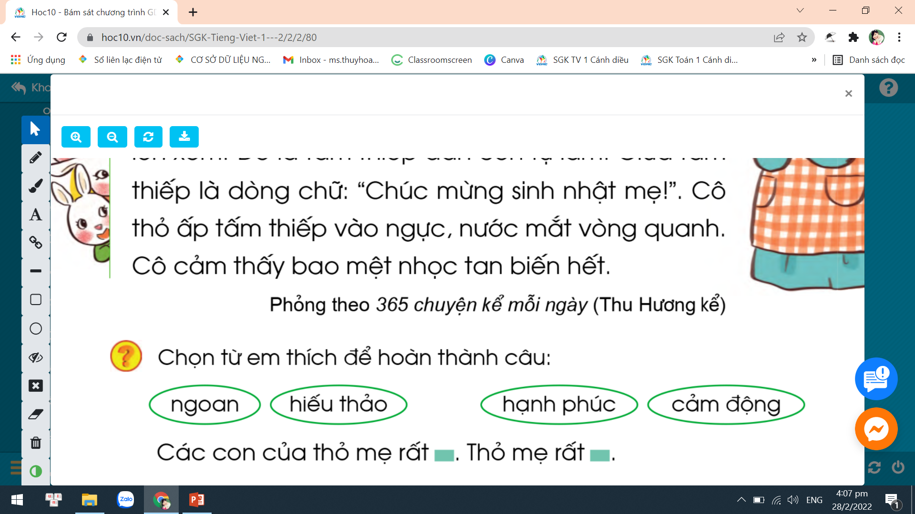

Slide 10





Dặn dò

